Slide 1

3. ROZWÓJ KONCEPCJI

Slide 2

SPIS TREŚCI
SPIS TREŚCI
Studium przypadku rozwoju koncepcji
Generowanie pomysłów (zrozum)
Gromadzenie informacji – lista kontrolna
Kontrola pomysłów (ideate)
Budowanie rzeczywistego uzasadnienia biznesowego
Szablon koncepcji
7 prostych sposobów na usprawnienie rozwoju koncepcji

Slide 3
1. Studium przypadku rozwoju koncepcji

Slide 4

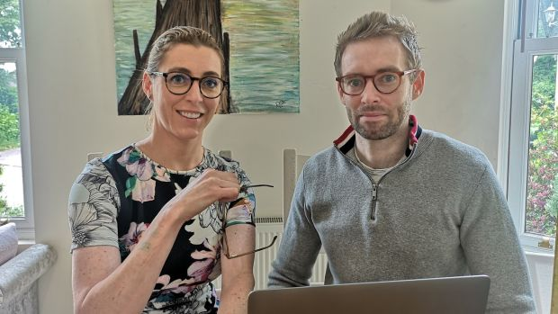
1. STUDIUM PRZYPADKU ROZWOJU KONCEPCJI
Seamus Flynn i Dearbhaile Collins, Sapphire Eyewear, Cork
Strona internetowa: https://www.sapphireeyewear.com/
Facebook: https://www.facebook.com/sapphire.eyewear/

Slide 5

1. STUDIUM PRZYPADKU ROZWOJU KONCEPCJI
Jak wpadli na ten pomysł?
1. Poprzez obserwację własnego zdrowia właściciela w kontekście komfortu widzenia po spędzeniu dużej ilości czasu przy komputerze
2. Właściciele zauważyli ogromny wzrost liczby skarg na cyfrowe przemęczenie oczu, szczególnie w ciągu ostatnich 5 lat, ze względu na coraz większą ilość czasu, który teraz spędzamy patrząc na komputery, tablety i smartfony, więc postanowił stworzyć ochronę przed niebieskim światłem okulary bardziej dostępne, dostępne i niedrogie.
Wiedzieli, że cały dodatkowy czas na ekranie oznacza, że więcej z nas jest dłużej narażonych na szkodliwe niebieskie światło z urządzeń, które powoduje zmęczenie oczu i bóle głowy.
Wpadli więc na pomysł wyprodukowania okularów, które chronią oczy przed niebieskim światłem.
Pozyskali soczewki i wysokiej jakości oprawki i zaczęli składać pary okularów w garażu.
Z powodu COVID-19 i lockdown’u ich sprzedaż potroiła się w kwietniu 2020 roku..
Więcej: materiały dodatkowe- notatki

Slide 6
2. Generowanie pomysłów –
systematyczne poszukiwanie nowych pomysłów

Slide 7
2. ENEROWANIE POMYSŁÓW
usisz zrozumieć:
Jakie są trendy rynkowe?
Czego chcą klienci?
Co powinieneś zrobić?
Zidentyfikuj ważny rynek i cele firmy w zakresie innowacji na Twoim rynku.
Znajdź trendy
Porozmawiaj z ludźmi, którzy przewodzą temu trendowi pod względem doświadczenia i intensywności potrzeb.
Skonsultuj się z klientami, dostawcami oraz ich klientami i dostawcami
znaleźć kogoś, kto wie jeszcze więcej o okolicy lub „problemie”.
Zorganizuj warsztaty z czołowymi postaciami i własnym personelem
Zacznij od pracy w mniejszych grupach, a następnie wspólnie, aby opracować koncepcję produktu obejmującą wiele możliwych produktów.
http://qpc.adm.slu.se/SNPD_ver2/page_19.htm

Slide 8
Skąd wiedzieć, czego chcą klienci?
2. ENEROWANIE POMYSŁÓW
Źródła zbierania nowych pomysłów:
Źródła wewnętrzne
Źródła zewnętrzne

Slide 9
2. ENEROWANIE POMYSŁÓW
Źródła wewnętrzne
Pracownicy
Inżynierowie/
IT
Zaszufladkowane pomysły
Systemy reklamacyjne
Obsługa klienta
Siły sprzedaży

Slide 10
2. ENEROWANIE POMYSŁÓW
Źródła zewnętrzne
Wiodący użytkownicy (rozwiązania użytkowników)
Klienci
Patenty/
wynalazki
Konkurenci
Dostawcy
Akwizytorzy
Targi i konwencje
Opublikowane informacje
Magazyny branżowe
Konsultanci zewnętrzni
Uniwersytety
Rząd

Slide 11

2. ENEROWANIE POMYSŁÓW
Customer voice and pain points
– how to acquire them?
Pytania
Skargi
Feedback
POMYSŁ NA NOWY PRODUKT
Jest prawdopodobne, że Twój kolejny duży pomysł na produkt znajdzie się wśród Twoich klientów!
Jaki może być problem?
Klienci nie byliby tego świadomi, gdybyś ich o to poprosił. Abyście oboje odkryli ten pomysł, musicie robić rzeczy razem.
JEDNYM ZE SPOSOBÓW jest ustalenie z klientem, że spędzi z nim określony czas w miejscu pracy, kiedy uważasz, że najprawdopodobniej będzie miał pomysły na temat swojej pracy. Jest to szczególnie odpowiednie w przypadku produktów, które są używane w sposób, którego Ty i Twoja firma tak naprawdę nie rozumiecie lub nie potraficie ulepszyć.
Firma dostarczająca maszyny dla piekarni szukała sposobów na ulepszenie swoich produktów. Po dwóch tygodniach spędzonych na miejscu z piekarzem wpadli na szereg pomysłów na nowe produkty, o których wcześniej nie myśleli.
W przypadku produktów szybko rotujących praca w mikroprzedsiębiorstwach, na przykład w sklepie, barze lub restauracji, może zapewnić podobne doświadczenia, które można przywrócić do własnego rozwoju produktu.
Przykład

Slide 12
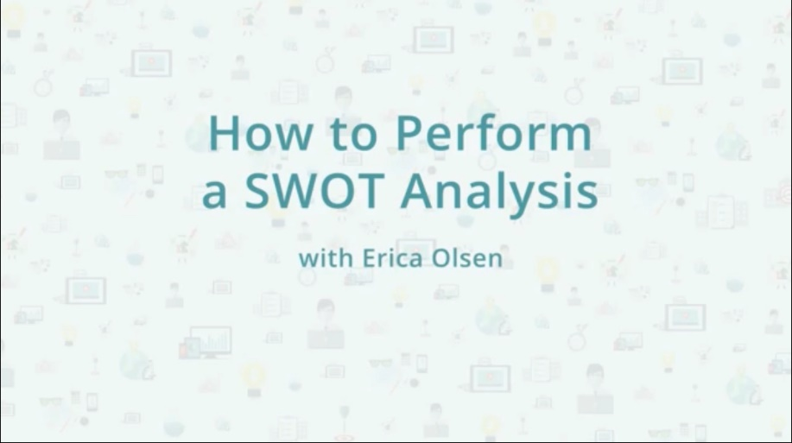
Konkurenci
2. ENEROWANIE POMYSŁÓW
Obejrzyj „How to Perform a SWOT Analysis” (materiał w jęz. angielskim)
Co możesz zrobić, aby znaleźć pomysł na produkt/usługę?
https://www.youtube.com/watch?v=I_6AVRGLXGA
Przygotuj analizę SWOT
twojego głównego konkurenta…
Mocne strony
Słabe strony
…aby dowiedzieć się…
Analiza
SWOT
… jaka jest luka w produktach/usługach konkurencji, którą możesz wypełnić własnymi produktami/usługami.
Zagrożenia
Szanse

Slide 13
Dystrybutorzy i dostawcy (współpracownicy)
2. GENEROWANIE POMYSŁÓW
… poznaj problemy klientów.
… znać techniki rozwiązywania tych problemów.
… są blisko rynku.
Więc zapytaj ich!

Slide 14
3. Gromadzenie informacji –
lista kontrolna

Slide 15
3. GROMADZENIE INFORMACJI
Lista kontrolna Stymulatora Ideacji – praktyczny przykład systematycznego podejścia do rozwijania nowych pomysłów
Zawiera listę kwestii, które są klasyfikowane według różnych aspektów produktu:
Wymiarowość | Większy, mniejszy, dłuższy, krótszy, grubszy, cieńszy, głębszy, płytki, stań pionowo, umieść poziomo, ustaw ukośnie lub równolegle, rozwarstwiaj, odwróć (wstecz), poprzecznie
Ilość | Więcej, mniej, zmień proporcje, frakcjonuj, połącz coś, dodaj coś do tego, połącz z czymś innym, uzupełnij
Zamówienie | Aranżacja, pierwszeństwo, początek, montaż/demontaż, skupienie
CZAS | Szybszy, Wolniejszy, Dłuższy, Krótszy, Chronologiczny, Utrwalony, Zsynchronizowany, Przewidywany, Odnawiany, Nawracający, Naprzemienny
PRZYCZYNA/EFEKT | Pobudzony, pobudzony, wzmocniony, głośniejszy, bardziej miękki, zmieniony, zniszczony, pod wpływem, przeciwdziałany
CharaKter | Silniejszy, Słabszy, Zmieniony, Przekonwertowany, Zastąpiony, Zamieniony, Ustabilizowany, Odwrócony, Odporny, Jednolitość, Tańszy, Droższy, Dodaj Kolor, Zmień Kolor
formA | Animowany, Zatrzymany, Przyspieszony, Spowolniony, Wyreżyserowany, Zboczony, Przyciągnięty, Odrzucony, Dopuszczony, Przedawniony, Podniesiony, Opuszczony, Obrócony, Oscylowany, Poruszony
Stan/warunek | Cieplejszy, zimniejszy, twardniejący, zmiękczający, otwarty lub zamknięty, wstępnie uformowany, jednorazowego użytku, włączony, dzielony, zestalony, upłynniony, odparowany, sproszkowany, potarty, smarowany, bardziej mokry, bardziej suchy, izolowany, musowany, koagulowany, elastyczny, odporny, lżejszy, cięższy
Przyjęcie na nowy rynek | Mężczyźni, kobiety, dzieci, starzy, niepełnosprawni, obcy
Source: C. Merle Crawford, C. Anthony Di Benedetto, New Products Management, 11th Edition, McGraw-Hill Education, 2014

Slide 16
4. Przegląd pomysłów
– analiza zebranych danych

Slide 17
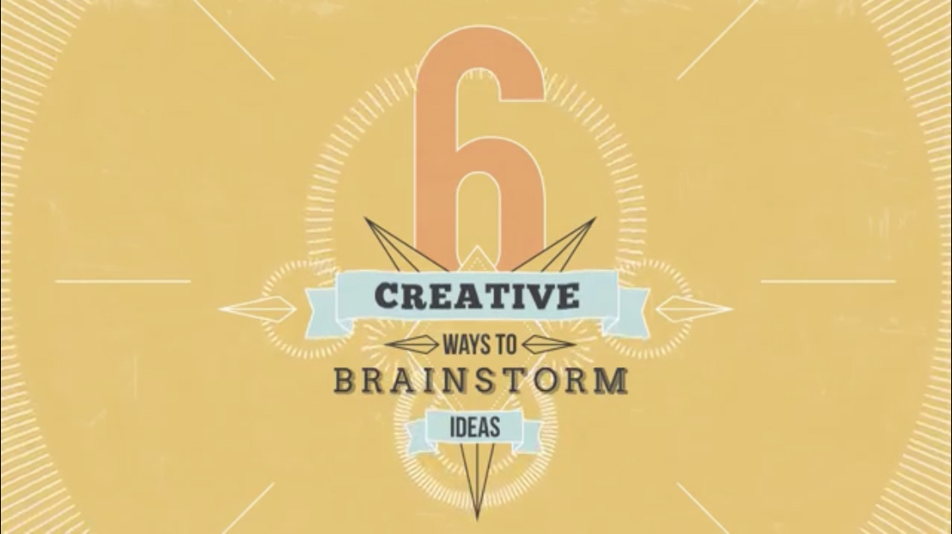
4. PRZEGLĄD POMYSŁÓW
Projektanci, pracownicy, myśliciele generować i omawiać pomysły poprzez burzę mózgów lub myślenie projektowe design thinking
Obejrzyj „6 cretive ways to brainstorm ideas” (materiał w jęz. angielskim)
„Myślenie projektowe” zostanie opisane w module 4.
https://m.youtube.com/watch?v=yAidvTKX6xM
Pomoże to dostarczyć innowacji lub rozwiązań!

Slide 18
4. PRZEGLĄD POMYSŁÓW
Jak znaleźć dobre pomysły
i porzucić słabe?
Jakie są czynniki wpływające na kryteria oceny?
Co zrobić, żeby się udało?
Musisz odpowiedzieć na następujące pytania:
Jakie są cele i zasoby firmy (czy masz wystarczająco dużo ludzi i umiejętności)?
Jakie są mocne i najsłabsze strony firmy, z którymi możesz sobie poradzić?
Jaki jest oczekiwany zwrot z inwestycji?
Czy produkt jest przydatny do potrzeb klienta?
Jaka jest przystępność cenowa, reklama i dystrybucja?
Jakie są aktualne trendy?

Slide 19
5. Budowanie rzeczywistego uzasadnienia biznesowego

Slide 20
5. BUDOWANIE RZECZYWISTEGO PRZYPADKU BIZNESOWEGO
Po znalezieniu dobrego pomysłu …
Następnym wymaganiem jest…
…przygotowanie szczegółowego opisu pomysłu
(więcej fizycznej i wizualnej prezentacji dla bardziej wiarygodnego testu koncepcji).
Co musi być zrobione?
Jest to ostatni etap przed faktycznym rozwojem produktu. Należy przeprowadzić szczegółową analizę biznesową, aby jasno zdefiniować projekt NPD (Rozwój nowego produktu - New Product Development) i zweryfikować atrakcyjność opracowywanego produktu.

Slide 21
5. BUDOWANIE RZECZYWISTEGO PRZYPADKU BIZNESOWEGO
Przeprowadź analizę konkurencyjną, aby porównać przewagę swojego produktu w porównaniu z tym, co jest (lub będzie) oferowane na rynku.
Kolejną czynnością jest szczegółowa ocena techniczna – musi koncentrować się na „wykonalności” projektu. Potrzeby klientów i „listy życzeń” muszą zostać odpowiednio przełożone na rozwiązania wykonalne technicznie i ekonomicznie.
Można również przeprowadzić ocenę operacyjną, w której oceniasz wymagania dotyczące produkcji, koszty produkcji i wymagane dodatkowe inwestycje.
Na koniec należy również przeprowadzić szczegółową analizę finansową. Postaraj się uzyskać przegląd odpowiednich danych finansowych.

Slide 22
6. Szablon koncepcji

Slide 23
6. SZABLON KONCEPCJI
Możesz użyć następującego prostego szablonu koncepcji:
Podstawowa koncepcja | W jednym zdaniu zamieść stwierdzenie zawierające główne pojęcie
 | Użyj wstępnej nazwy produktu (jeśli jest dostępna))
KORZYŚCI | Opisz zalety produktu w oparciu o właściwości sensoryczne, wygodę, zdrowie, proces i inne cechy produktu product
 | Zdecyduj się na receptury „ubierane” lub „zdobione” (więcej informacji patrz: instrukcja obsługi i/lub C. M. Crawford, C. A. Di benedetto (2008), New product management, Mcgraw hill, New york
INFORMACJE O PRODUKCIE | Podaj informacje o istotnych zewnętrznych wskazówkach, takich jak cena, rozmiar, informacje dotyczące produktu
Docelowi użytkownicy | Podaj informacje o istotnych zewnętrznych wskazówkach, takich jak cena, rozmiar, informacje dotyczące produktu
 | Opisz osobę na podstawie kryteriów segmentacji
 | Zapytaj, czy uważa, że opis jest odpowiedni. (Nie zapomnij zapytać o dane osobowe przed lub po teście)
Source: L. Peng, A. Finn, (2008), „Concept testing: the state of contemporary practice", Marketing Intelligence & Planning, Vol. 26 No. 6, pp. 649-674; C. M. Crawford, C. A. Di Benedetto (2008), New product management, McGraw Hill, New York.

Slide 24
7. Siedem prostych sposobów na usprawnienie rozwoju koncepcji

Slide 25



7. Siedem prostych sposobów na usprawnienie rozwoju koncepcji
Oceń szansę, a nie rynek
Spójrz na cały rynek przez pryzmat swojego klienta, aby określić rzeczywisty potencjał.
Dzięki dokładnemu zwymiarowaniu szansy możesz określić właściwe oczekiwania co do tego, co można osiągnąć.

Slide 26
7. Siedem prostych sposobów na usprawnienie rozwoju koncepcji
“Zabij” kilka nowych pomysłów
Wybierz tylko najlepszy projekt do opracowania
Zbyt wiele organizacji realizuje wszystkie swoje nowe pomysły przez cały cykl rozwoju, podczas gdy niektóre powinny zostać w tyle
Prowadzenie nowych pomysłów zbyt daleko marnuje zasoby i odwraca uwagę zespołu od koncentrowania się na zwycięzcach.
Upewnij się, że dysponujesz kompleksowymi parametrami, w stosunku do których możesz sprawdzać nowe pomysły na produkty i usługi
Ustal elementy, które pomysł musi mieć, aby pozostać na liście.
Jeśli na przykład pomysł nie spełnia Twoich wymagań dotyczących przychodów, usuń go z listy lub zastanów się, jak go przerobić, aby mógł zarobić więcej pieniędzy.

Slide 27



7. Siedem prostych sposobów na usprawnienie rozwoju koncepcji
Znajdź problemy użytkowników
Musisz znaleźć odpowiedzi na te dwa najważniejsze pytania:
Jaki jest rzeczywisty cel Twojego nowego produktu lub usługi?
Jaką potrzebę to rozwiązuje?
PRZYKŁAD
Czego mogą chcieć po zabawie na śniegu?
Niektóre firmy opracowują zestawienia korzyści na podstawie cech nowej oferty, a nie rzeczywistych korzyści.
Jeśli nie do końca rozumiesz bolączki swojej grupy docelowej, możesz łatwo zaniżać bardzo realne korzyści płynące z Twojej usługi.
To czy to?

Slide 28

7. Siedem prostych sposobów na usprawnienie rozwoju koncepcji
Cena dla klienta
Ceny muszą być oparte na progu kosztów klienta firmy, aby cena nie stała się barierą zakupu dla osób, które naprawdę chcą produktu.
Przykład
Co będzie mogła kupić?
To CZY to?

Slide 29

7. Siedem prostych sposobów na usprawnienie rozwoju koncepcji
Zaangażuj klientów wcześnie
Możesz zweryfikować swoje koncepcje, włączając klienta w cykl rozwoju produktu — zwłaszcza jeśli zrobisz to dobrze przed wprowadzeniem na rynek.

Slide 30






7. Siedem prostych sposobów na usprawnienie rozwoju koncepcji
Poświęć zespół do pracy
(i daj im możliwość wykonywania wspaniałej pracy)
odpowiedzialność za sukces nowego produktu lub usługi nie powinna być rozłożona na zbyt wiele osób.
Powinieneś starać się wzmocnić tę osobę, aby miała władzę i zasoby.

Slide 31
7. Siedem prostych sposobów na usprawnienie rozwoju koncepcji
Rozważ życie po premierze
Przygotuj szczegółowy plan, w jaki sposób ten nowy produkt będzie wspierany przez zespół ds. rozwoju produktu.
Powinieneś także mieć dostęp do obszernych szkoleń i edukacji wewnętrznej dla personelu.
Zespół programistów i zespoły sprzedaży/wsparcia powinny pracować w tandemie (może nawet wcześniej zaangażować zespół sprzedaży w proces rozwoju).
Pierwsze pytanie brzmi:
W jaki sposób nowy produkt lub usługa będą wspierane i ulepszane przez cały cykl życia?

Slide 32

7. Siedem prostych sposobów na usprawnienie rozwoju koncepcji
Po przeprowadzeniu analizy biznesowej wybranego pomysłu…
Ale o tych krokach dowiesz się z kolejnych modułów
Następnym krokiem jest…
OCENA, EKSPERYMENTACJA/TESTY NA TEMAT MINIMALNEJ OCENY PRODUKTÓW
Pomaga to firmom badać reakcje klientów przed wprowadzeniem ich na rynek.
A ostatni krok to…
PIERWSZE WPROWADZENIE NA RYNEK I OCENA INNOWACYJNEGO PRODUKTU
Jakie są reakcje klienta w zakresie informacji zwrotnej.
Czy koncepcja jest atrakcyjna, czy nie? Czy innowacja spełnia potrzeby klientów?

